Slide 1
MSPR 3 — ASRBD
Conception, exploitation et protection d'une base de données WMS
NordTransit Logistics (NTL) — PME logistique Hauts-de-France
Équipe
Ianis Puichaud · Blaise Carel — modèle de données (MCD / MLD / DDL)
Ojvind · Zaid Abouyaala — infrastructure & exploitation (PRA, supervision, runbook, logs)
EPSI Nantes · BAC+3 SYSOPS · 2025-2026 · Soutenance 20 min + 30 min entretien
Notes:
Accroche (Ianis) : on se présente, on annonce le plan en 20 min. NTL = PME logistique 4 sites, on a conçu et industrialise la base WMS. Fil rouge de la soutenance : un pivot de cadrage maitrise (grossiste vs 3PL).

Slide 2
1 · Le client
Contexte — NordTransit Logistics
• PME logistique des Hauts-de-France
– Siège à Lille + 3 entrepôts : Lens (WH1), Valenciennes (WH2), Arras (WH3)
– Cross-dock saisonnier
• Déploie un nouveau WMS (Warehouse Management System)
– La base de données concentre TOUTE l'activité : stocks, mouvements, commandes, traçabilité
• Notre mission : concevoir et industrialiser cette base
– Modèle de données · HA/PRA · sécurité · supervision · exploitation · logs · pilotage
Contraintes imposées
RTO 1 h
Reprise sous 1 heure max
RPO 15 min
Perte de données ≤ 15 min
Maintenance nocturne
Activité 5h30 → 18h30 ouvré
Équipe IT réduite
Solutions simples & maintenables
MSPR3 — NTL WMS-DB · EPSI Nantes ASRBD 2025-2026
🎤 Ianis
2
Notes:
Ianis : insister sur l'enjeu metier — si la base tombe, les 4 sites sont bloques en pleine journee, penalites contractuelles. Les 3 contraintes (RTO/RPO, fenetre nocturne, equipe reduite) cadrent TOUS nos choix techniques ensuite.

Slide 3
2 · Méthode
Démarche projet & organisation
• Budget : 19 h × 4 personnes
• Deux binômes spécialisés :
– Data : modèle MCD → MLD → DDL (Ianis, Blaise)
– Infra/exploit : PRA, supervision, runbook, logs (Ojvind, Zaid)
• Décisions tracées par ADR (Architecture Decision Records)
– 6 décisions majeures documentées (≥ 3 exigées)
• Itération assumée : un pivot de cadrage à mi-projet
– → démarche maîtrisée, pas du tâtonnement
Les 9 livrables
1 · Architecture technique (MCD/MLD/DDL)
2 · Plan de Reprise d'Activité (PRA)
3 · Guide de supervision
4 · Démarche d'optimisation BDD
5 · RunBook d'exploitation
6 · Analyse de logs
7 · Gestion de projet (ADR, risques)
8 · Note au Comité de direction
9 · Soutenance
MSPR3 — NTL WMS-DB · EPSI Nantes ASRBD 2025-2026
🎤 Ianis
3
Notes:
Ianis : expliquer la repartition en binomes et la methode ADR. Annoncer le fil rouge : on a eu un pivot de cadrage (slide difficultes) qu'on assume et qui montre la maturite de la demarche.

Slide 4
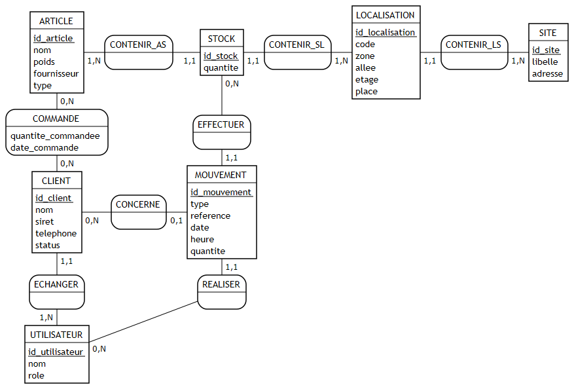
3 · Modèle (1/3)
Modèle de données — MCD V2
7 entités
SITE · LOCALISATION · ARTICLE · CLIENT · STOCK · MOUVEMENT · UTILISATEUR
+ 1 table associative
commande (N-N client ↔ article)
= 8 tables
Postulat : NTL = grossiste
Stock propre sur 4 sites, pas de 3PL
MSPR3 — NTL WMS-DB · EPSI Nantes ASRBD 2025-2026
🎤 Ianis + Blaise
4
Notes:
Ianis/Blaise : derouler le MCD. Cœur metier entreposage : un SITE contient des LOCALISATION, qui contiennent du STOCK (1 article x 1 emplacement x 1 quantite), les MOUVEMENT tracent les entrees/sorties. UTILISATEUR realise les mouvements et gere les CLIENT. La table commande = association N-N client/article.

Slide 5
3 · Modèle (2/3)
Modèle de données — choix structurants
STOCK = entité réifiée, pas une simple association
1 article × 1 emplacement × 1 quantité — UNIQUE(id_article, id_localisation) : 50 palettes = 1 ligne quantite=50
MOUVEMENT : 4 types via CHECK, quantité toujours positive
CHECK type IN ('entree','sortie','ajustement','transfert') + quantite > 0 ; le sens est porté par 'type'
mouvement.id_client nullable
Sortie client → id_client renseigné ; mouvement interne (transfert/inventaire) → NULL
Surrogate keys id_* (INT UNSIGNED) partout
Jointures légères + codes métier (siret, code, reference) conservés en UNIQUE NOT NULL pour la traçabilité
fournisseur = attribut texte (pas une entité)
Gestion achats portée par l'ERP commercial NTL — hors périmètre WMS V1
MSPR3 — NTL WMS-DB · EPSI Nantes ASRBD 2025-2026
🎤 Blaise
5
Notes:
Blaise : ces 5 choix sont les plus susceptibles d'etre challenges par le jury. Bien maitriser le 'pourquoi STOCK est une entite' et le 'pourquoi id_client nullable'. Tout est dans la FAQ.

Slide 6
3 · Modèle (3/3)
Modèle de données — intégrité & technique
Intégrité sans triggers
FK simples + CHECK + UNIQUE
0 trigger, 0 FK composite → modèle simple et lisible
ON DELETE RESTRICT partout
Jamais détruire l'historique mouvements/stocks
Suppression métier = soft-delete applicatif
Normalisation 3NF respectée
Pas de redondance, dépendances fonctionnelles propres
Stack technique
Moteur : InnoDB
seul moteur transactionnel MariaDB avec FK + ACID
Encodage : utf8mb4
vrai UTF-8 4 octets, standard depuis ~2015
⚠ DDL pas encore exécuté sur MariaDB 11.4
Plan de tests défini : 4 CHECK, 10 FK, UNIQUE, RESTRICT — honnêteté assumée en soutenance
MSPR3 — NTL WMS-DB · EPSI Nantes ASRBD 2025-2026
🎤 Blaise
6
Notes:
Blaise : point d'honnetete IMPORTANT — le DDL n'a pas encore tourne sur une instance. NE JAMAIS pretendre l'avoir teste. Dire : plan de tests defini, execution = prochaine etape. Le jury valorise l'honnetete.

Slide 7
4 · Haute dispo (1/2)
Architecture HA / PRA
3 serveurs MariaDB en réplication
BDD1 — Master (production, écritures)
BDD2 — Slave HA (réplication locale)
BDD3 — Slave PRA (site distant)
Accès via HAProxy (bascule auto/manuelle)
Réplication asynchrone + binlogs
RPO 15 min garanti par les binlogs (PITR)
slave_parallel_workers = 4 → réduit le retard
WMS-APP
WMS-APP
HAProxy
BDD1 Master
BDD2 Slave HA
BDD3 Slave PRA
BDD1 → BDD2 (HA locale) · BDD1 → BDD3 (PRA distant, perte du siège)
MSPR3 — NTL WMS-DB · EPSI Nantes ASRBD 2025-2026
🎤 Ojvind
7
Notes:
Ojvind : presenter la topologie. BDD2 couvre la panne locale (crash service/VM), BDD3 couvre la perte du site Lille. Replication asynchrone choisie pour faible impact sur le master et simplicite — adaptee a l'equipe IT reduite. Galera (synchrone) = piste d'evolution.

Slide 8
4 · Haute dispo (2/2)
PRA — scénarios & procédures de bascule
Scénario
Solution
RTO estimé
Panne service MariaDB BDD1
Bascule HAProxy → BDD2
5–10 min
Perte VM BDD1
Bascule → BDD2 + promotion
5–10 min
Perte du site Lille
Bascule → BDD3 (PRA distant)
20–40 min
Corruption logique
Restauration dump + relecture binlogs
selon volume
Conditions de bascule HA vérifiées avant : Slave_IO_Running=Yes, Slave_SQL_Running=Yes, Seconds_Behind_Master=0
Sauvegardes : complète quotidienne (mariabackup) + binlogs 48 h + configs MariaDB/HAProxy
Tests PRA planifiés : bascule HA trimestrielle · bascule PRA semestrielle · restauration mensuelle
MSPR3 — NTL WMS-DB · EPSI Nantes ASRBD 2025-2026
🎤 Zaid
8
Notes:
Zaid : derouler les scenarios du plus frequent (panne service) au plus grave (perte site). Insister : les RTO estimes (5-40 min) tiennent largement dans la cible 1h. Les tests planifies prouvent que le PRA n'est pas que sur papier.

Slide 9
5 · Sécurité (1/2)
Sécurité — note au Comité de direction
5 risques cyber majeurs identifiés
1 · Arrêt prolongé de la base — Critique
2 · Vol d'un accès applicatif — Critique
3 · Ransomware + sauvegardes inutilisables — Critique
4 · Exfiltration données clients — Élevée
5 · Perte de traçabilité réglementaire — Élevée
Impacts qualitatifs ; BIA chiffrée demandée au CODIR
Enjeu RGPD : notification sous 72 h en cas de fuite
Plan d'action priorisé
P1 — immédiat (6 semaines)
Sauvegardes externalisées 3-2-1 · restauration testée · cluster HA · MFA admin · secrets en coffre
P2 — 3 mois
Cloisonnement des accès (moindre privilège) · audit log inviolable 12 mois · runbook incident
P3 — 6 mois
Exercice de crise · assurance cyber · sensibilisation équipes
MSPR3 — NTL WMS-DB · EPSI Nantes ASRBD 2025-2026
🎤 Zaid
9
Notes:
Zaid : la note CODIR traduit la technique en risque metier pour des decideurs non-techniques. Insister sur le langage : on parle penalites, RGPD, confiance client — pas de jargon. Plan P1/P2/P3 priorise par urgence.

Slide 10
5 · Sécurité (2/2)
Supervision — 5 indicateurs critiques
Indicateur
Normal
Alerte
Critique
Latence SQL
< 50 ms
> 150 ms
> 300 ms
Connexions actives
< 50
> 100
> 150
Réplication (retard)
0–5 s
> 15 s
> 30 s
Espace disque libre
> 20 %
< 15 %
< 10 %
Succès sauvegardes
100 %
1 échec
> 1 échec
Stack : Prometheus + Grafana · mysqld_exporter + node_exporter · Slow Query Log activé
Au-delà de 30 s de retard de réplication, le RPO 15 min peut être compromis → alerte critique
Dashboard Grafana : santé BDD + infra + statut sauvegardes ; alerting sur seuils
MSPR3 — NTL WMS-DB · EPSI Nantes ASRBD 2025-2026
🎤 Ojvind
10
Notes:
Ojvind : les 5 indicateurs sont exiges par le sujet. Lier chaque seuil a un objectif : la replication >30s menace le RPO, le disque <10% peut arreter MariaDB. La stack Prometheus/Grafana est standard et open-source.

Slide 11
6 · Exploitation
Exploitation — RunBook & analyse de logs
RunBook d'exploitation
Procédures Start/Stop, health checks
Checklists quotidienne & hebdomadaire
Gestion incidents : MariaDB down, réplication cassée, perte BDD1, corruption
Matrice d'escalade N1→N4 (15 min → 2 h)
KPI : latence, retard réplication, sauvegardes, disque, erreurs
Analyse de logs
5 sources : error.log, slow.log, binlogs, HAProxy, sauvegardes
Patterns critiques cartographiés :
InnoDB corruption · Slave_IO=No · Too many connections · Backend DOWN · Backup failed
Chaque pattern → gravité + action associée
Complète supervision, runbook et PRA
MSPR3 — NTL WMS-DB · EPSI Nantes ASRBD 2025-2026
🎤 Zaid
11
Notes:
Zaid : runbook et logs forment la couche exploitation operationnelle. La matrice d'escalade et les patterns de logs montrent qu'on a pense l'exploitation quotidienne, pas seulement la conception. Tout pointe vers le respect RTO/RPO.

Slide 12
7 · Difficultés & solutions
Difficulté majeure — le pivot de cadrage
Le problème
Sujet ambigu : « PME de logistique » + « séparation des données par client »
→ se lit grossiste (stock propre) OU 3PL (stock des clients)
La solution
Postulat EXPLICITE : NTL = grossiste (ADR 0003, 22/05)
Séparation client par ATTRIBUTION (mouvement.id_client + commande), pas isolation
Conséquences assumées du pivot (décisions D02/D03/D04 superseded → modèle V2)
Multi-tenant (FK composite) retiré → reporté V2 si bascule 3PL
Triggers supprimés (le bug MariaDB CHECK ne s'applique plus) → 0 trigger
FOURNISSEUR dé-entifié (attribut texte) + table commande ajoutée → 8 tables
Message clé : « on a tranché une ambiguïté par un postulat assumé » — JAMAIS « on n'a pas compris »
MSPR3 — NTL WMS-DB · EPSI Nantes ASRBD 2025-2026
🎤 Ianis
12
Notes:
Ianis — SLIDE LA PLUS IMPORTANTE. C'est le fil rouge. Raconter : on est parti sur une hypothese 3PL/multi-tenant, une revue critique a revele que le sujet etait ambigu. Plutot que deviner, on a pose un postulat explicite (ADR) et simplifie le modele. Cadrer comme une iteration MAITRISEE. Piege jury n.1 : 'je ne vois pas l'isolation' -> repondre attribution suffit en grossiste, isolation = V2 si 3PL.

Slide 13
8 · Bilan
Résultats & perspectives V2
Résultats obtenus
Modèle WMS cohérent : 8 tables, 3NF, 0 trigger
Architecture HA/PRA tenant RTO 1 h / RPO 15 min
Supervision (5 indicateurs), runbook, analyse logs
6 décisions majeures tracées (ADR)
Note CODIR : risques cyber + plan P1/P2/P3
Tests de perf : latence < 50 ms, retard répli < 5 s
Perspectives V2
Exécuter & tester le DDL sur MariaDB 11.4
Multi-tenant (isolation) si bascule 3PL
Lots / DLC / FEFO
Expéditions & transporteurs
Gestion fournisseurs (entité dédiée)
Cluster Galera (HA synchrone)
MSPR3 — NTL WMS-DB · EPSI Nantes ASRBD 2025-2026
🎤 Blaise
13
Notes:
Blaise : presenter le bilan factuellement. Rappeler l'honnetete sur le DDL non execute = 1ere perspective. Les autres perspectives = ce qu'on a volontairement reporte (assume des le debut, pas des oublis).

Slide 14
Conclusion
Une base WMS conçue pour le cœur métier de NTL, industrialisée pour l'exploitation
Contraintes RTO 1 h / RPO 15 min tenues par l'architecture HA/PRA
Une démarche d'itération maîtrisée et tracée (pivot grossiste assumé)
Un périmètre V1 resserré, des perspectives V2 claires
Merci — place à vos questions
Notes:
Toute l'equipe. Conclusion portee par Ianis. Phrase finale = 'demarche maitrisee'. Puis ouverture aux questions (30 min entretien). Avoir la FAQ et la fiche de revision en tete pour l'entretien.

